Slide 1
Социологические исследования в медицине
Студентка 1 курса магистратуры
Микерова Мария Сергеевна

Slide 2
Термин «социология» происходит от латинского слова «societas» (общество) и греческого «hoyos» (слово, учение).
«Социология» = наука об обществе

Slide 3
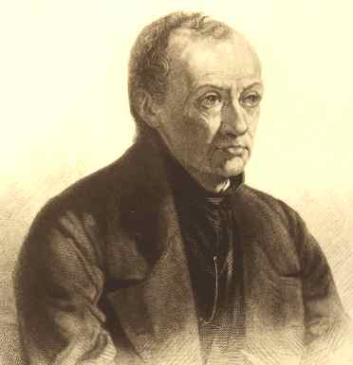
Огюст Конт - основоположник социологии как самостоятельной науки (1798-1857 гг.)

Slide 4
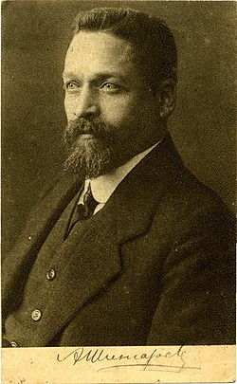
Андрей Иванович Шингарёв (1869-1918 гг.)– земский, общественный, политический и государственный деятель, специалист в области государственного хозяйства и бюджета от либеральной общественности, врач общей практики, публицист

Slide 5
Социология медицины – отрасль социологии, изучающая социальные проблемы, связанные со здоровьем, болезнями и медицинским обслуживанием, с ролью здоровья и трудоспособности населения в социальном развитии (Философская энциклопедия, 1970)
Социология медицины – область социологии, изучающая социальную обусловленность здоровья населения, социальные функции, структуру и кадры организации здравоохранения и медицины, роль здоровья в функционировании и развитии общества, в формировании и жизнедеятельности индивида (Краткий энциклопедический словарь по социологии, 2001)

Slide 6
Социология медицины - это наука, изучающая закономерности развития медицинских систем, здравоохранения, деятельность и поведение людей и различных социальных групп в этой сфере, обусловленные их включением в медицинские проблемы, распространением и использованием медицинских знаний, техники, технологий как в обществе в целом, так и на уровне социальных групп, организаций и государств (А.В.Решетников)

Slide 7
Методы в социологии — это правила и процедуры, с помощью которых устанавливается связь между фактами, гипотезами и теориями
Почти 90% всех социологических данных получают с помощью опроса (как в «общей» социологии, так и в социологии медицины)

Slide 8
Опрос — это социологический метод получения информации, при котором респондентам в письменной или устной форме задают специально подобранные вопросы и просят ответить на них
Социологический опрос
анкетирование
интервьюирование

Slide 9
Применение опросов:
при недостаточной обеспеченности изучаемой проблемы документальными источниками либо при отсутствии таких источников
при изучении содержательных характеристик массового или индивидуального сознания, социальных или межличностных отношений, которые мало поддаются или вообще не поддаются прямому наблюдению
в качестве дополнительного метода, для расширения возможностей описания и
анализа изучаемых характеристик и для перепроверки данных, полученных другими методами

Slide 10
Недостатки метода:
субъективность получаемой информации: респонденты нередко склонны переоценивать значение некоторых фактов и явлений, своей роли в них
искажение информации, которое может происходить за счет методических ошибок при составлении инструментария исследования, определении выборочной совокупности, интерпретации данных
отсутствие необходимых сведений у опрашиваемых

Slide 11
Европейское региональное бюро ВОЗ возглавило проект EUROHIS. Главной целью этого проекта явилась разработка общего инструментария опросов, который обеспечивает международную сопоставимость национальных данных о состоянии здоровья, в исследовании принимали участие специалисты из 33 стран европейского региона ВОЗ

Slide 12
Результатом проекта EUROHIS явился рекомендуемый общий инструментарий по 8 индикаторам здоровья:
• хронические заболевания
• психическое здоровье
• потребление алкоголя
• физическая активность
• обращаемость за лечебно-диагностической помощью,
• потребление медикаментов
• обращаемость за профилактической медицинской помощью
• качество жизни

Slide 13
С точки зрения европейской политики в области охраны здоровья, необходимо подчеркнуть по крайней мере три проблемы:
Во-первых, доступ к сопоставимым на международном уровне данным о состоянии здоровья может выявить истинные различия в состоянии здоровья, а также причины и факторы, связанные с различиями в здоровье между странами.
Во-вторых, дефицит надежных сравнительных результатов мешает согласованию политики и стратегий европейских стран и мониторингу измеряемых приоритетных ориентиров для отслеживания динамики и корректировки стратегии.
В-третьих, необходимость совершенствования международной сопоставимости – это только наиболее очевидная часть потребности в совершенствовании межкультурной сопоставимости, особенно внутри страны.

Slide 14
Сбор данных о заболеваемости соматическими заболеваниями путем социологических опросов (преимущества):
подход особенно пригоден в отношении длительно протекающих заболеваний с низким уровнем смертности
не требует значительных финансовых затрат
сравнительно оперативен
позволяет одновременно собирать другую информацию, связанную с состоянием здоровья
дает возможность сравнивать тех, кто обращается за лечебно-диагностической помощью, с теми, кто за ней не обращается

Slide 15
Сбор данных о заболеваемости соматическими заболеваниями путем социологических опросов (недостатки):
самооценка может не всегда точно определять состояние, например, человек может быть болен, но не знать об этом или заблуждаться относительно диагноза своего заболевания

Slide 16
На кафедре общественного здоровья и здравоохранения ММА (ПМГМУ) им. И.М.Сеченова проведено изучение здоровья преподавателей медицинских вузов и факторов, его определяющих, с помощью метода анкетного опроса (2004-2007 гг.).
Цель исследования - провести анализ состояния здоровья и влияющих на него факторов с применением метода анкетного опроса и разработать рекомендации по сохранению и укреплению здоровья преподавателей высших медицинских учебных заведений

Slide 17
Результаты исследования
для преподавателей медицинских вузов характерна низкая медицинская активность и предпочтение самолечения в случае возникновения заболевания
выявлен комплекс факторов, включая различные аспекты образа и условий жизни, определяющих здоровье преподавателей медицинских ВУЗов

Slide 18
Благодарю за внимание!

